Slide 1
1. 유스케이스 다이어그램 / 플로우 차트 / 클래스 다이어그램
2. 코드 설명
3. 기능 시현
4. 팀 프로젝트 과정중 문제와 개선방향

Slide 2
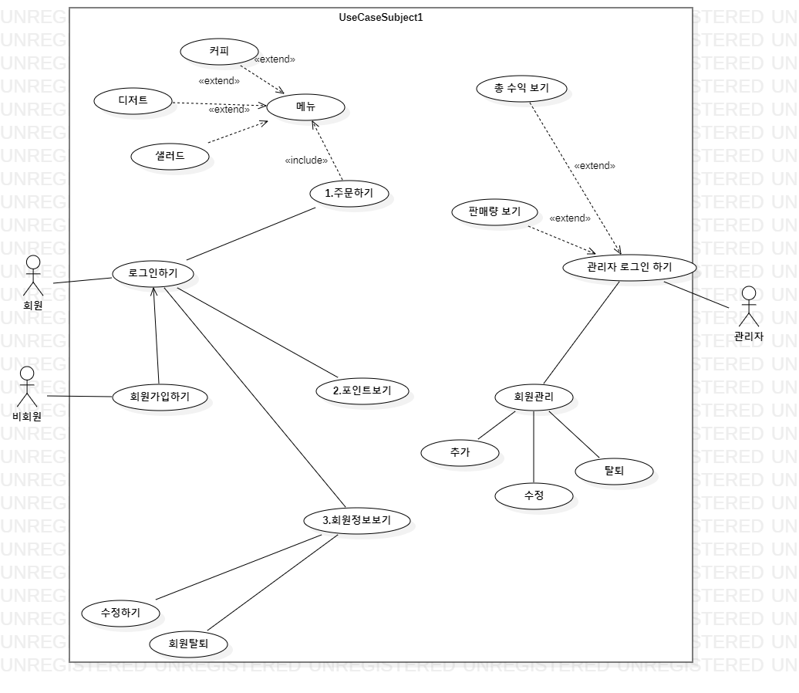
1. 유스케이스 다이어그램

Slide 3
1. 플로우 차트
플로우 차트 들어갈 자리

Slide 4
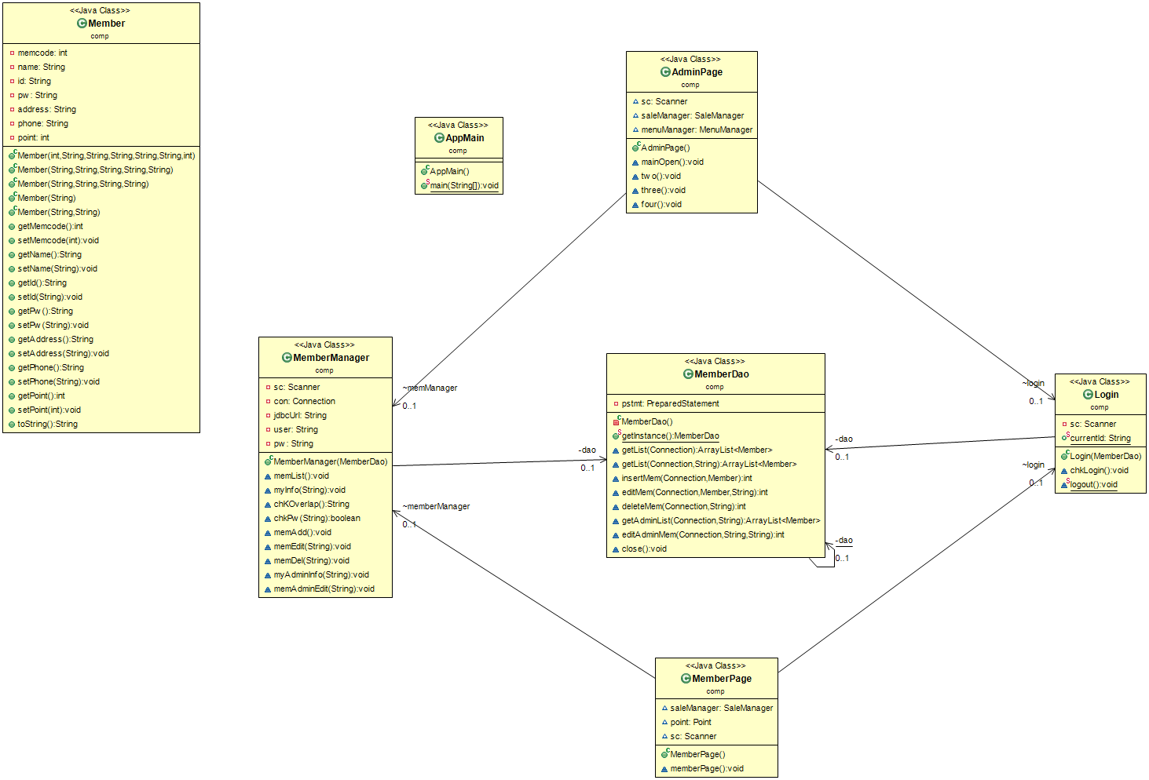
1. 클래스 다이어그램

Slide 5
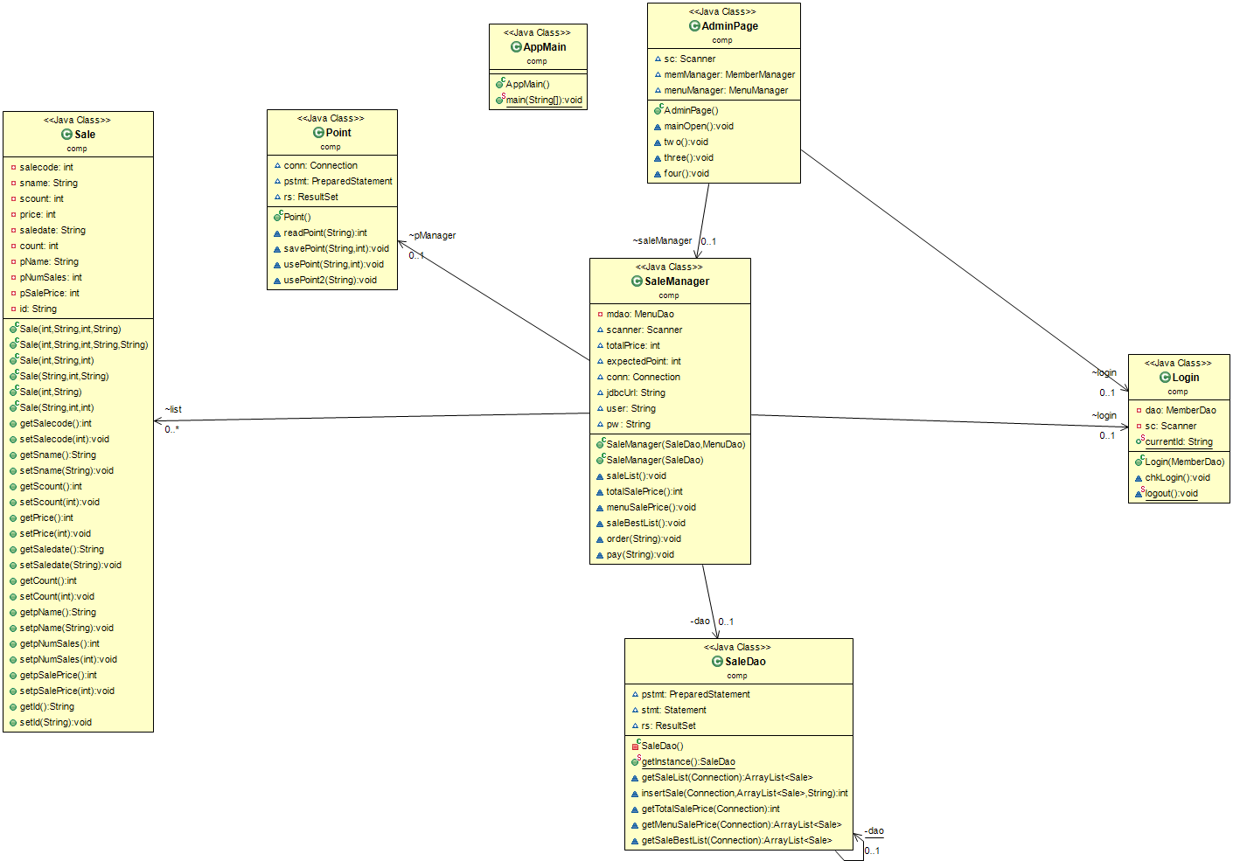
1. 클래스 다이어그램

Slide 6
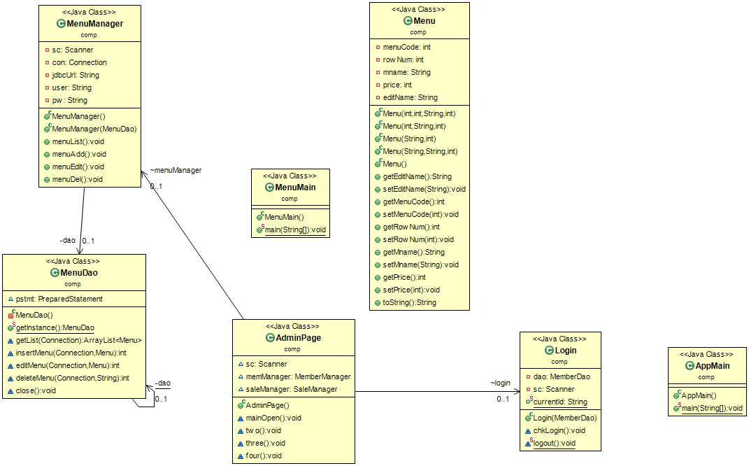
1. 클래스 다이어그램

Slide 7
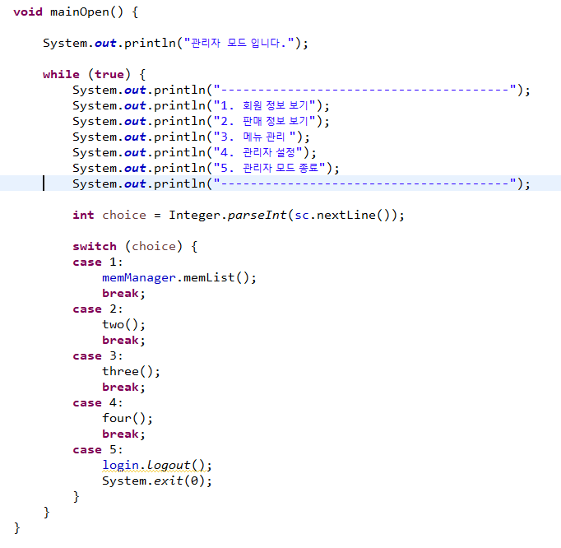
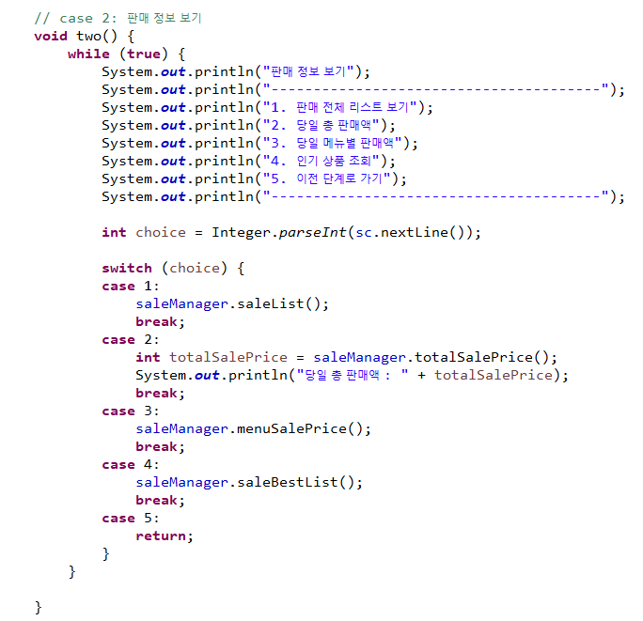
2. 코드 설명

Slide 8
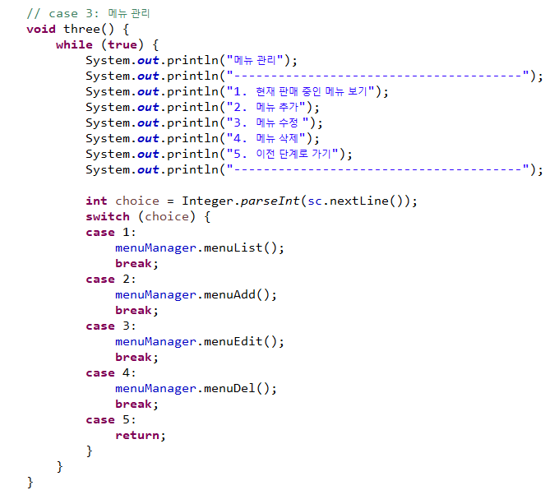
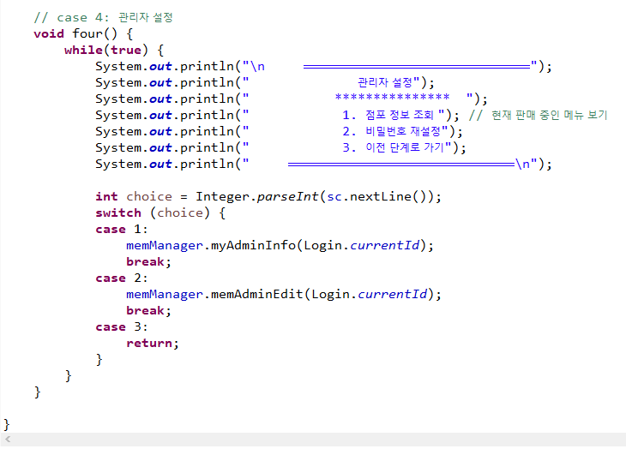
2. 코드 설명

Slide 9
4. 팀 프로젝트 과정중 문제와 개선방향

